Slide 2
eLABa talpyklos mokymai

Slide 3
Projektas
Pavadinimas „eLABa integralių paslaugų sukūrimas ir plėtra“
Užsakovas Vilniaus universitetas, LABIIMSPP konsorciumą administruojanti institucija
Vykdytojas UAB „Asseco Lietuva“, veikianti pagal 2013-05-02 jungtinės veiklos sutartį Nr. JVS-2013/05-HX186 sudarytą su UAB „Affecto Lietuva“
Sutartis HX186-2013/06/APS-540000-1341

Slide 4
Dienotvarkė
9:00–10:30 Pirmoji mokymų dalis
        Įvadas
        Bendrieji darbo su sistema principai
        Dokumentų duomenų įvedimas
        Praktinė užduotis
10:30–10:45 Pertraukėlė
10:45–12:15 Antroji mokymų dalis
        PDB tvirtinimas
        ETD tikrinimas, darbo gynimas
        Praktinė užduotis
12:15–13:15 Pietų pertrauka
13:15–14:45 Trečioji mokymų dalis
        ETD darbo tvirtinimas (bibliotekininko sąsaja)
        Kiti eLABa sistemos naudotojų vaidmenys
        Kitų institucijų (dokumento bendrasavininkių) naudotojai ir jų funkcijos
        Ataskaitų formavimas
        Praktinė užduotis
14:45–15:00 Pertraukėlė
15:00–16:30 Ketvirtoji mokymų dalis
        Administravimas
        Veiksmų žurnalas
        Žinių įtvirtinimas. Praktinė užduotis
        Klausimai ir atsakymai. Individualus konsultavimas

Slide 5
9:00–10:30 Pirmoji mokymų dalis
Įvadas
      Dienotvarkės aptarimas
      eLABa pristatymas
Bendrieji darbo su sistema principai
      Prisijungimas prie sistemos
      Naudotojo sąsaja, meniu punktai, skirtingi naudotojai
      Mano profilis
Dokumentų duomenų įvedimas
      PDB dokumento duomenų įvedimas (autoriaus sąsaja – vedlys)
        Be licencinės sutarties
        Su licencine sutartimi
      ETD dokumento duomenų įvedimas (autoriaus/studento sąsaja – vedlys)
        Be licencinės sutarties
        Su licencine sutartimi
Praktinė užduotis

Slide 6
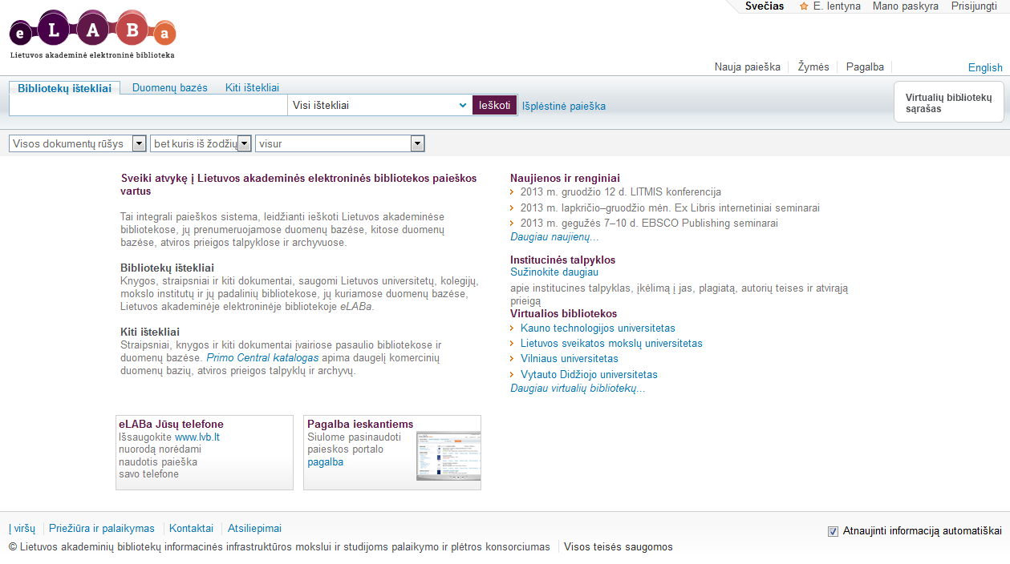
eLABa sistema
eLABa – tai nacionalinė Lietuvos akademinė elektroninė biblioteka, kurioje kaupiami ir viešai prieigai teikiami mokslo ir studijų dokumentai ir/arba jų metaduomenys.
eLABa kuriama sujungiant nuo 1996 m. pildomus Lietuvos akademinių bibliotekų elektroninius katalogus, Lietuvos mokslo ir studijų institucijų publikacijų duomenų bazes (PDB), Lietuvos elektroninių tezių ir disertacijų duomenų bazę (ETD), Lietuvos virtualiąją biblioteką. Nuo šiol visi dokumentai mokslui ir studijoms gali būti pasiekiami per www.eLABa.lt

Slide 7
eLABa posistemės
eLABa paieškos vartai
skirti eLABa vartotojams: atlikti integralią ir unifikuotą mokslo ir studijų dokumentų ir/arba jų metaduomenų paiešką; atlikti paiešką dalinių eLABa tvarkytojų pagal sutartis prenumeruojamose bei mokslo tiriamosios veiklos ir studijų tikslais pasirinktose atvirai prieinamose duomenų bazėse ir archyvuose bei pateikti nuorodas į išsamius tose duomenų bazėse bei archyvuose saugomų dokumentų failus ir/arba išsamius jų metaduomenis; pateikti mokslo ir studijų dokumentus ir/arba jų metaduomenis
(šio projekto metu funkcionalumas nebuvo keičiamas, realizuotas Ex Libris gamintojo Primo programinės įrangos pagrindu)
eLABa svetainė
skirta eLABa valdytojui ir tvarkytojams viešinti informaciją apie eLABa ir teikti priemones eLABa valdytojui, eLABa tvarkytojams, eLABa kaupiamų duomenų šaltiniams darbo su eLABa organizavimui, klaidų ir jų sprendimų registravimui, eLABa dokumentacijos prieigai (šio projekto objektas, Liferay TVS)
Metaduomenų posistemė
skirta įvesti ir tvarkyti metaduomenis apie mokslo ir studijų dokumentus, registruoti Lietuvos mokslo ir studijų mokslo (meno) darbus, nustatyti autorių teisių subjektų nurodytas prieigos sąlygas. Metaduomenų posistemė turi atskirus modulius metaduomenims įvesti į FDDB, į PDB ir ETD (šio projekto objektas PDB ir ETD modulis, FDDB Aleph PĮ)
Elektroninių objektų talpykla
skirta kaupti ir saugoti eLABa duomenų failus, vykdyti procesus, reikalingus saugomų failų autentiškumo, atkūrimo ir perdavimo, pasikeitus technologijoms, užtikrinimui (šio projekto objektas, Fedora)

Slide 8
eLABa posistemės
Dokumentų sutapties nustatymo posistemė (EPAS)
skirta Dokumentų atspaudų duomenų bazėje kaupti nustatyto formato atspaudus dokumentų panašumo ir sutapties (plagiato) nustatymo funkcijoms vykdyti (šio projekto objektas)
Statistikos formavimo posistemė
skirta statistinės informacijos apie eLABa dokumentus ir/arba jų metaduomenis, jų įvedimą, importą ir eksportą, komplektavimą, paiešką, pateikimą, panaudą bei kitus procesus su jais pateikimui; statistinės informacijos ir duomenų apie Lietuvos mokslo ir studijų darbus pateikimui Lietuvos mokslo ir studijų mokslinės, meninės ir su jomis susijusios kitos veiklos vertinimo tikslais (šio projekto objektas, ataskaitų šablonai Jasper Reports pagrindu)
Administravimo posistemė
skirta registruoti eLABa kaupiamų duomenų šaltinius ir dalinius eLABa tvarkytojus, užtikrinti eLABa valdymą, užtikrinti eLABa vykstančių techninių (sisteminių) procesų stebėjimą (šio projekto objektas)
Naudotojų valdymo posistemė
skirta registruoti naudotojus, tvarkyti jų duomenis, registruoti duomenis apie registruotų naudotojų veiksmus su eLABa duomenimis (šio projekto objektas)
Komplektavimo posistemė
skirta įvesti ir tvarkyti mokslo ir studijų dokumentų komplektavimo duomenis, vesti komplektavimo apskaitą
(Ex Libris gamintojo Aleph programinės įrangos pagrindu)

Slide 9
Bendrieji darbo su sistema principai

Slide 10
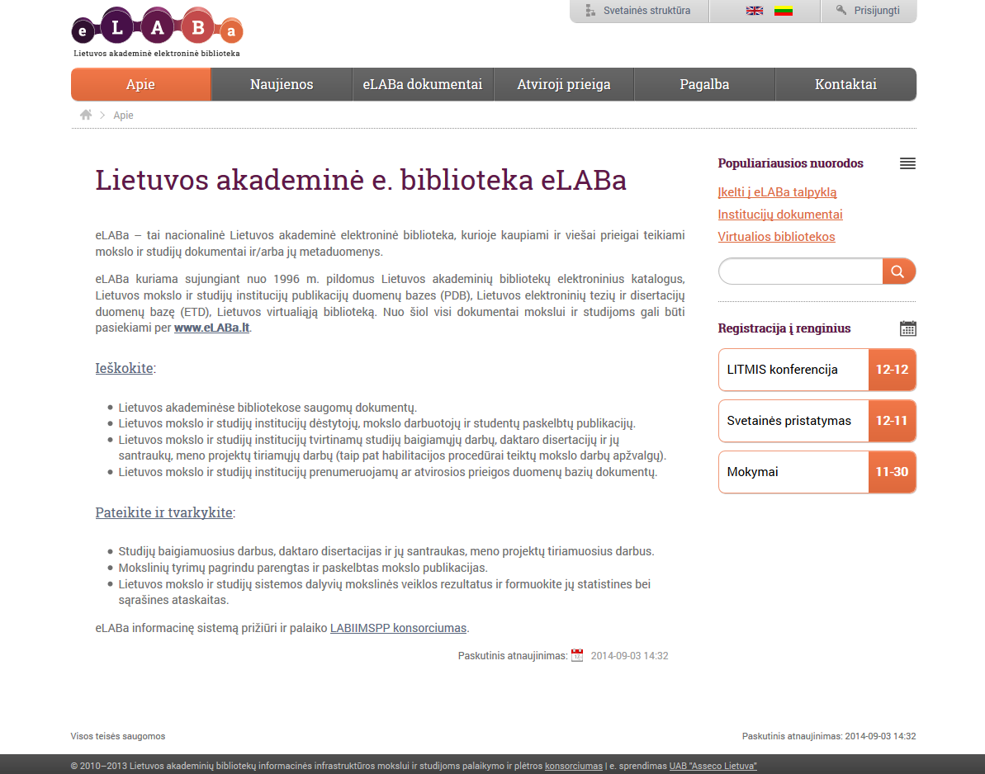
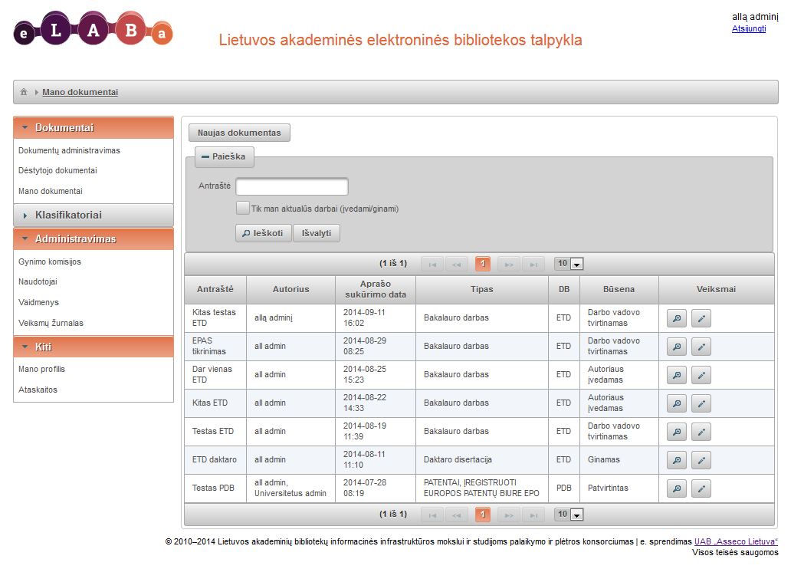
eLABa

Slide 11
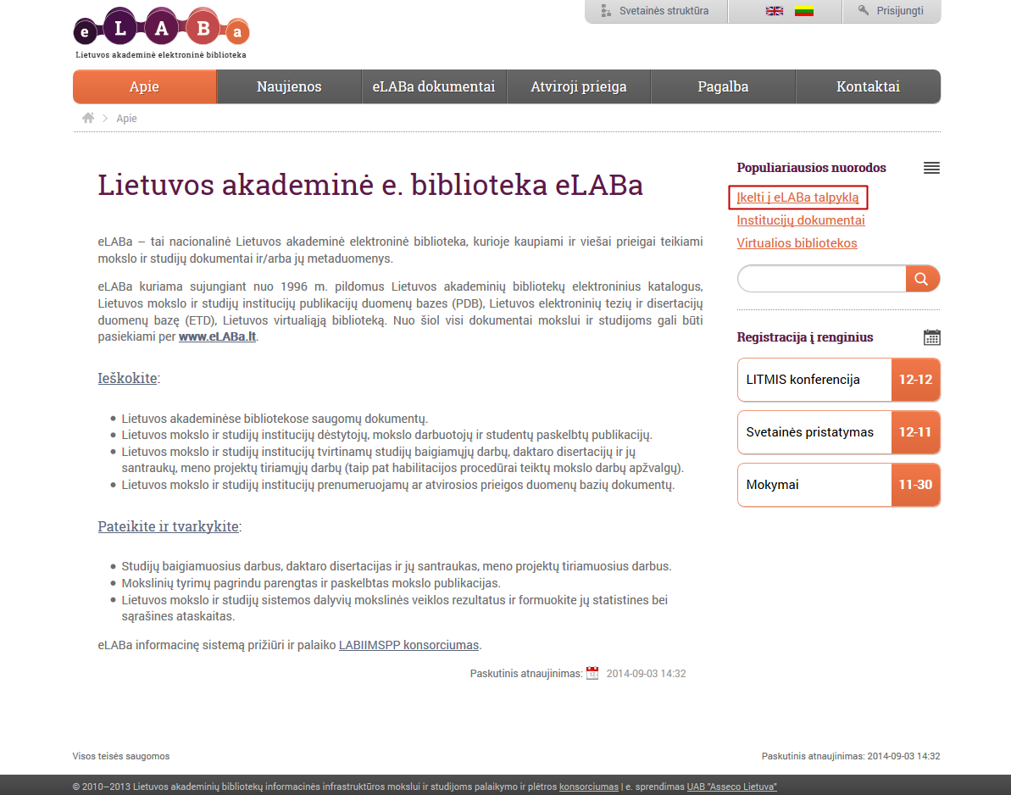
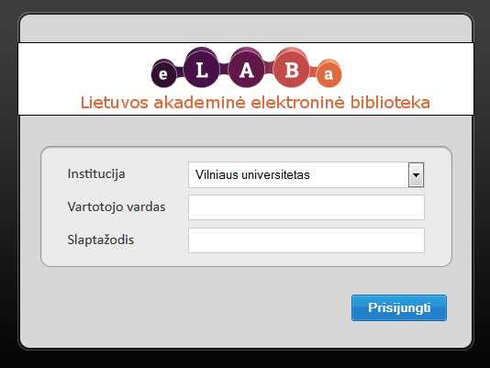
Prisijungimas prie sistemos
Prisijungimas prie eLABa sistemos galimas:
Naudojant Aleph naudotojo prisijungimo duomenis
Naudojant institucijos LDAP naudotojų duomenis
Naudojant eLABa talpykloje suteiktus naudotojo prisijungimo duomenis

Slide 12
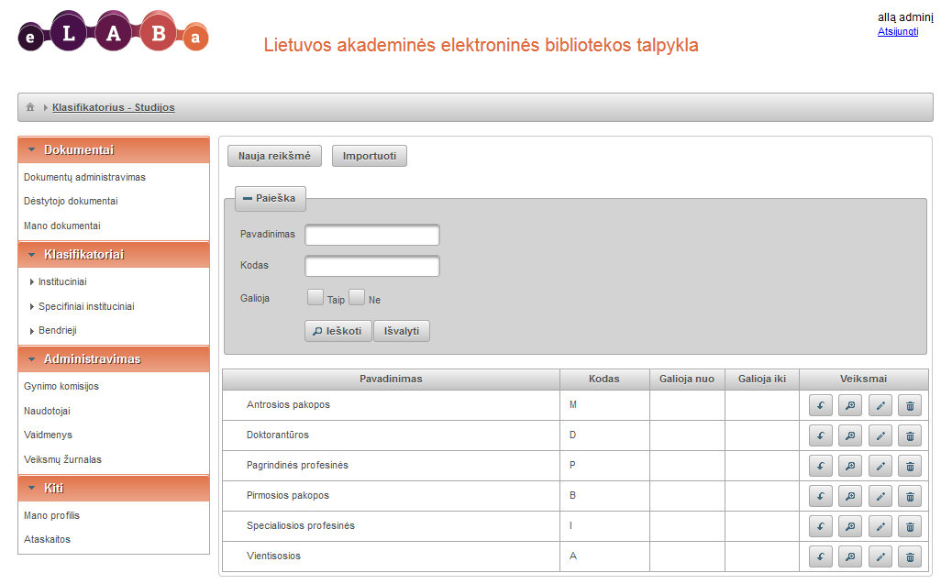
Naudotojo sąsaja, meniu punktai, skirtingi naudotojai
Meniu punktai ir naudotojo sąsaja
Dokumentai
  Dokumentų administravimas
  Dėstytojo dokumentai
  Mano dokumentai
Klasifikatoriai
  Instituciniai
  Specifiniai instituciniai
  Bendrieji
Administravimas
  Gynimo komisijos
  Naudotojai
  Vaidmenys
  Veiksmų žurnalas
Kiti
  Mano profilis
  Ataskaitos

Slide 13
Naudotojo sąsaja, meniu punktai, skirtingi naudotojai
Naudotojų vaidmenys
Autorius (author@asseco.lt)
Bibliotekininkas (librarian@asseco.lt)
Darbo vadovas (darbu.vadovas@asseco.lt)
Doktorantūros skyriaus darbuotojas (doc.emp@asseco.lt)
Gynimo komisijos narys (dc.member@asseco.lt)
Institucijos administratorius (institution.admin@asseco.lt)
Institucijos registratorius (institution.registrator@asseco.lt)
Padalinio registratorius (department.registrator@asseco.lt)
Recenzentas (reviewer@asseco.lt)
Sistemos administratorius (all.admin@asseco.lt)

Slide 14
Dokumentų duomenų įvedimas

Slide 15
PDB dokumento duomenų įvedimas (autoriaus sąsaja – vedlys)
Standartinis PDB dokumento (publikacijos) registracijos procesas yra kai dokumentą nuo pradžių registruoja pats autorius.
Taip pat priklausomai nuo poreikio arba institucijos nustatytos tvarkos PDB dokumentas gali būti registruojamas:
Be licencinės sutarties
Su elektronine licencine sutartimi
Su rašytine licencine sutartimi
Kitas galimas PDB registracijos procesas – kai dalį arba visą darbą už autorių atlieka institucijos darbuotojas, šiuo atveju panagrinėsime procesą kai PDB registruoja padalinio registratoriaus:
Visus duomenis įveda pats (autorius nedalyvauja)
Įveda dalį duomenų ir perduoda autoriui patikslinti

Slide 16
ETD dokumento duomenų įvedimas (autoriaus sąsaja – vedlys)
Standartinis ETD dokumento (publikacijos) registracijos procesas yra kai dokumentą nuo pradžių registruoja pats autorius (studentas).
Taip pat priklausomai nuo poreikio arba institucijos nustatytos tvarkos ETD dokumentas gali būti registruojamas:
Be licencinės sutarties
Su elektronine licencine sutartimi
Su rašytine licencine sutartimi
Kitas galimas ETD registracijos procesas – kai dalį arba visą darbą už autorių (studentą) atlieka institucijos darbuotojas, šiuo atveju panagrinėsime procesą kai ETD registruoja padalinio registratoriaus:
Visus duomenis įveda pats (autorius nedalyvauja)
Įveda dalį duomenų ir perduoda autoriui patikslinti
Taip pat galimas procesas, kai registruojamas jau apgintas ETD darbas – tokiu atveju darbo vadovas, recenzentas bei komisijos nariai procese nedalyvauja, o ETD dokumentas iš karto perduodamas bibliotekininkui.

Slide 17
Praktinė užduotis

Slide 18
Dokumento metaduomenų registracija
Prisijunkite prie eLABa talpyklos su naudotoju, kuris turi autoriaus vaidmenį ir užregistruokite naują PDB arba ETD dokumentą. Informacija prisijungimui:
eLABa svetainės adresas: http://158.129.159.121:8080/elaba-portal/
eLABa talpyklos adresas: http://158.129.159.127:8080/elaba-web/
Naudotojas:
author*@mokymai.lt/author123
(* - skaičius nuo 1 iki 15)

Slide 19
10:30–10:45 Pertraukėlė

Slide 20
10:45–12:15 Antroji mokymų dalis
        PDB tvirtinimas
      PDB dokumento duomenų tvirtinimas (bibliotekininko sąsaja – išplėstinė forma)
        Be licencinės sutarties
        Su elektronine licencine sutartimi
        Su popierine licencine sutartimi
      PDB darbo grąžinimas autoriui patikslinti
      Inkubacinis laikotarpis
        ETD tikrinimas, darbo gynimas
      ETD dokumento duomenų tikrinimas, EPAS rezultatų peržiūra (darbo vadovo sąsaja)
      Gynimo komisijos sudarymas doktorantūros atveju (doktorantūros darbuotojo sąsaja), gynimo komisijos sudarymas iš anksto bakalauro/magistro atveju
      Licencinės sutarties pasirašymas/atsispausdinimas (studento sąsaja)
      Darbo apgynimo žymėjimas, perdavimas bibliotekos darbuotojui
        Praktinė užduotis

Slide 21
PDB tvirtinimas

Slide 22
PDB dokumento duomenų tvirtinimas (bibliotekininko sąsaja – išplėstinė forma)
Kai autorius (arba padalinio registratorius) užregistruoja PDB dokumentą, įveda visus reikiamus metaduomenis ir įsitikina, kad jie tvarkingi, tada perduoda PDB dokumentą bibliotekos darbuotojui. Bibliotekos darbuotojas patikrina dokumento duomenis, patikslina, papildo juos, jeigu reikia, ir atlieka dokumento patvirtinimą. Po patvirtinimo dokumentas ir jo metaduomenys patenka į talpyklą (Fedora) bei taip pat, priklausomai nuo prieigos sąlygų, tampa prieinamas (metaduomenys prieinami visada) per eLABa paieškos vartus.
Priklausomai nuo licencinės sutarties poreikio, PDB tvirtinimo procesas gali šiek tiek skirtis:
Be licencinės sutarties
Su elektronine licencine sutartimi
Su popierine licencine sutartimi

Slide 23
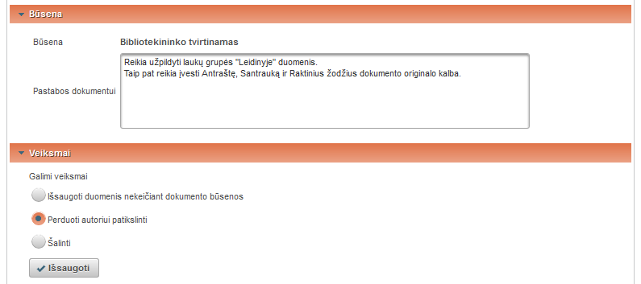
PDB darbo grąžinimas autoriui patikslinti
Bibliotekininkas tikrindamas autoriaus įvestus dokumento metaduomenis gali aptikti neatitikimų, neaiškumų arba nepilnai nurodytus tam tikrus duomenis ir jis pats be autoriaus gali nežinoti reikiamos informacijos. Todėl sistemoje yra priemonės dokumento metaduomenis grąžinti autoriui patikslinti, nurodant pastabas, kas turi būti patikslinta.
Autorius atlikęs duomenų patikslinimą vėl turi perduoti dokumentą bibliotekininko tvirtinimui. Toliau jei visi reikiami duomenys užpildyti tvarkingai, bibliotekininkas gali patvirtinti PDB dokumentą.

Slide 24
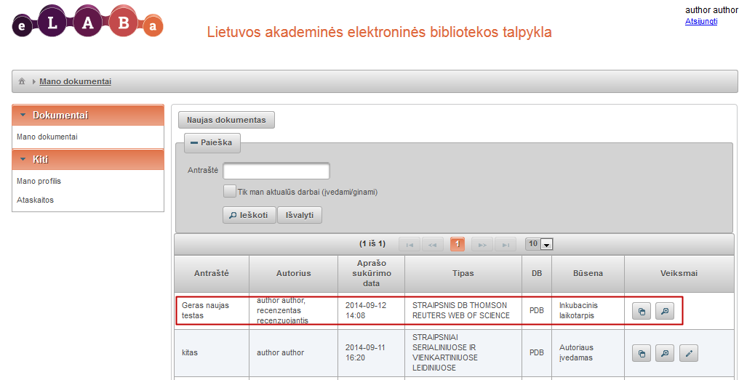
Inkubacinis laikotarpis
Kai PDB dokumentui reikalinga el. arba rašytinė licencinė sutartis ir yra daugiau nei vienas dokumento autorius, tada po licencinės sutarties patvirtinimo (kai patvirtina registruojantis autorius) prasideda inkubacinis laikotarpis, skirtas bendraautoriams ir jų institucijoms susipažinti su licencine sutartimi ir pareikšti pretenzijas, jei tokių kyla, informuojant pagrindinės institucijos bibliotekininką (ne sistemos priemonėmis).

Slide 25
ETD tikrinimas, darbo gynimas

Slide 26
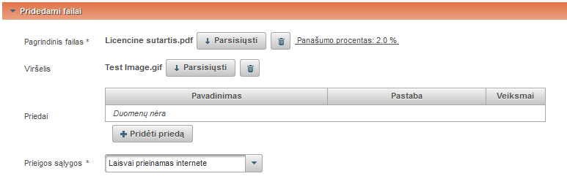
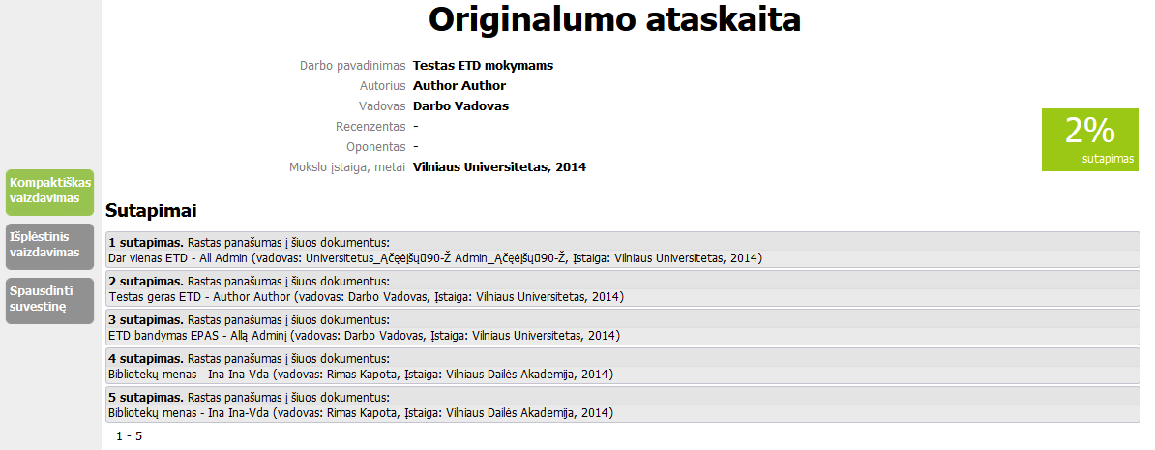
ETD dokumento duomenų tikrinimas, EPAS rezultatų peržiūra (darbo vadovo sąsaja)
Standartinio ETD dokumento registracijos proceso metu, kai registruojamas darbas prieš gynimą, autorius (studentas) įvedęs reikiamus ETD metaduomenis ir įkėlęs pagrindinį failą PDF formatu perduoda ETD dokumentą darbo vadovo tvirtinimui.
Darbo vadovas yra informuojamas apie studento jam perduotą darbą ir prisijungęs prie sistemos gali peržiūrėti ir jei reikia pakoreguoti ETD dokumento duomenis bei peržiūrėti EPAS plagiato patikros rezultatus.
Priklausomai nuo licencinės sutarties poreikio bei nuo to ar ETD registracijos procese yra numatytas atskiras žingsnis gynimo komisijos formavimui darbo vadovas ETD dokumentą perduoda į skirtingas būsenas.

Slide 27
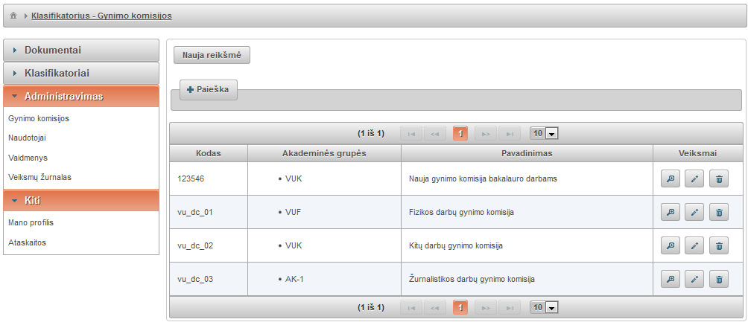
Gynimo komisijos sudarymas doktorantūros atveju (doktorantūros darbuotojos sąsaja)
Jeigu ETD dokumento registracijos procese yra numatytas atskiras žingsnis gynimo komisijos formavimui doktorantūros darbams ir procese dalyvauja doktorantūros skyriaus darbuotojas, tai jis yra atsakingas už gynimo komisijos sudarymą.
Gynimo komisijos sudarymas iš anksto bakalauro/magistro atveju
Bakalauro ar magistro darbų gynimo komisijos gali būti sudaromos iš anksto, komisija gali būti skirta vienai ar kelioms akademinėms grupėms (nurodoma komisijos sudarymo metu). Naudotojams, priklausantiems akademinei grupei, kuriai yra suformuota gynimo komisija, kuriant naują ETD dokumentą, komisija priskiriama automatiškai.

Slide 28
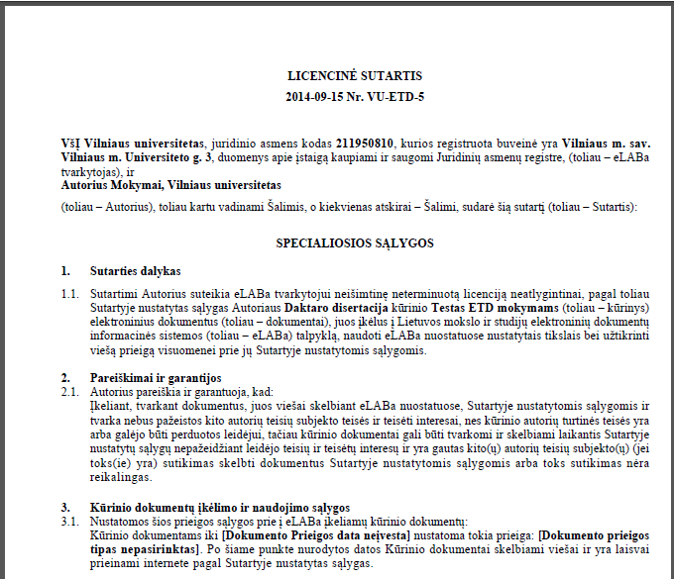
Licencinės sutarties pasirašymas/atsispausdinimas (studento sąsaja)
Jeigu ETD dokumentui numatyta licencinė sutartis, studentas ją turi pasirašyti/atsispausdinti – tam išskiriamas atskiras žingsnis ETD registracijos procese.
Rašytinė licencinė sutartis
Elektroninė licencinė sutartis
Taip pat sistemoje yra realizuotos
taisyklės, skirtos licencinės sutarties
poreikio nurodymui:
Pildydamas aprašomuosius ETD
metaduomenis autorius gali pakeisti
licencinės sutarties tipą iš elektroninės
į rašytinę ir atvirkščiai, tačiau negali keisti
į „nereikalinga“.
Kai yra daugiau nei vienas ETD autorius,
jei reikalinga licencinė sutartis, jos tipas
privalo būti „rašytinė“. Sistema patikrina
ir įspėja naudotoją, kad licencinės sutarties
tipas netinkamas.

Slide 29
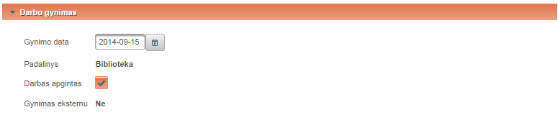
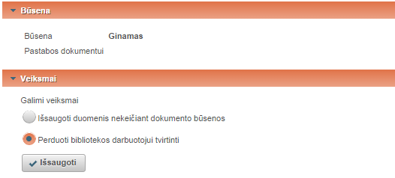
Darbo apgynimo žymėjimas, perdavimas bibliotekos darbuotojui
Priklausomai nuo institucijos darbo tvarkos ir naudotojams suteiktų įgaliojimų darbo apgynimą gali žymėti pats studentas arba institucijos darbuotojas.
Standartiškai daktaro disertacijos apgynimo faktą fiksuoja doktorantūros skyriaus darbuotojas, tam sistemoje yra išskirtas atskiras vaidmuo su reikiamais įgaliojimais. Tačiau sistemoje yra priemonės suteikti teisę žymėti, kad darbas apgintas ir kitiems naudotojams, pavyzdžiui patiems studentams.
Bakalauro ir magistro darbo apgynimo faktą pagal suteiktus įgaliojimus gali fiksuoti pats studentas arba padalinio darbuotojas.

Slide 30
Praktinė užduotis

Slide 31
Dokumento metaduomenų tvirtinimas
Prisijunkite prie eLABa talpyklos su naudotoju, kuris turi bibliotekininko vaidmenį, suraskite autoriaus įvestą PDB dokumentą, atlikite duomenų papildymą ir patvirtinkite. Informacija prisijungimui:
eLABa svetainės adresas: http://158.129.159.121:8080/elaba-portal/
eLABa talpyklos adresas: http://158.129.159.127:8080/elaba-web/
Naudotojas:
librarian@asseco.lt/admin

Slide 32
Dokumento grąžinimas autoriui patikslinti
Prisijunkite prie eLABa talpyklos su naudotoju, kuris turi bibliotekininko vaidmenį, suraskite autoriaus įvestą PDB dokumentą, atlikite duomenų papildymą ir perduokite dokumentą autoriui patikslinti. Tada prisijunkite prie sistemos to autoriaus vardu, patikslinkite dokumento duomenis ir perduokite bibliotekininkui. Po to prisijunkite bibliotekininko naudotoju ir suradę dokumentą jį patvirtinkite.
Informacija prisijungimui:
eLABa talpyklos adresas: http://158.129.159.127:8080/elaba-web/
Naudotojas:
librarian@asseco.lt/admin

Slide 33
12:15–13:15 Pietų pertrauka

Slide 34
13:15–14:45 Trečioji mokymų dalis
        ETD darbo tvirtinimas (bibliotekininko sąsaja)
      Be licencinės sutarties
      Su elektronine licencine sutartimi
      Su popierine licencine sutartimi
        ETD darbo grąžinimas autoriui patikslinti
        Kiti eLABa sistemos naudotojų vaidmenys
      Komisijos nariai ir recenzentai
      Katedros darbuotojas
      Padalinio registratorius – duomenų įvedimas
      Institucijos registratorius – specifinių institucinių klasifikatorių reikšmių nurodymas dokumento duomenyse bei tvirtinimas
      Institucijos administratorius
      Sistemos administratorius
        Kitų institucijų (dokumento bendrasavininkių) naudotojai ir jų funkcijos
      Dokumento bendraautoriai
      Kitų institucijų bibliotekininkai
      Kitų institucijų registratoriai
        Ataskaitų formavimas
        Praktinės užduotys

Slide 35
ETD darbo tvirtinimas (bibliotekininko sąsaja)

Slide 36
ETD darbo tvirtinimas (bibliotekininko sąsaja)
ETD dokumentas bibliotekininkui standartiniu atveju perduodamas po gynimo (kai pažymima, kad darbas apgintas). Jeigu autorius registruoja jau apgintą darbą, tada ETD registracijos procese darbo vadovas, komisijos nariai, recenzentas, doktorantūros skyriaus darbuotojas (daktaro disertacijos ar santraukos atveju) nedalyvauja, ir darbas iš karto perduodamas bibliotekos darbuotojui.
ETD darbo tvirtinimas šiek tiek skiriasi priklausomai nuo licencinės sutarties poreikio:
Be licencinės sutarties
Su elektronine licencine sutartimi
Su popierine licencine sutartimi

Slide 37
ETD darbo grąžinimas autoriui patikslinti

Slide 38
ETD darbo grąžinimas autoriui patikslinti
Bibliotekininkas tikrindamas autoriaus (studento) įvestus ETD dokumento metaduomenis gali aptikti neatitikimų, neaiškumų arba nepilnai nurodytus tam tikrus bibliografinius duomenis ir jis pats be autoriaus gali nežinoti reikiamos informacijos. Todėl sistemoje yra priemonės dokumento metaduomenis grąžinti autoriui patikslinti, nurodant pastabas, kas turi būti patikslinta.
Autorius atlikęs duomenų patikslinimą vėl turi perduoti dokumentą bibliotekininko tvirtinimui. Toliau jei visi reikiami duomenys užpildyti tvarkingai, bibliotekininkas gali patvirtinti ETD dokumentą.

Slide 39
Kiti eLABa sistemos naudotojų vaidmenys

Slide 40
Kiti eLABa sistemos naudotojų vaidmenys
Panagrinėkime kokius veiksmus sistemoje gali atlikti kiti eLABa vaidmenys:
  Komisijos narys ir recenzentas
  Katedros darbuotojas
  Padalinio registratorius – duomenų įvedimas
  Institucijos registratorius – specifinių institucinių klasifikatorių reikšmių nurodymas dokumento duomenyse bei tvirtinimas
  Institucijos administratorius
Sistemos administratorius

Slide 41
Kitų institucijų (dokumento bendrasavininkių) naudotojai ir jų funkcijos

Slide 42
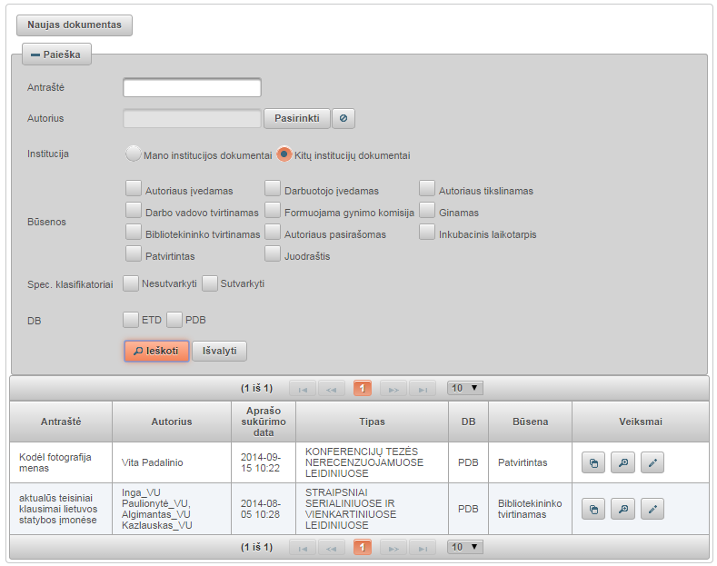
Kitų institucijų (dokumento bendrasavininkių) naudotojai ir jų funkcijos
Panagrinėkime kokius veiksmus sistemoje gali atlikti kitų institucijų (dokumento bendrasavininkių) naudotojai:
  Dokumento bendraautoriai
  Kitų institucijų bibliotekininkai
Kitų institucijų registratoriai

Slide 43
Ataskaitų formavimas

Slide 44
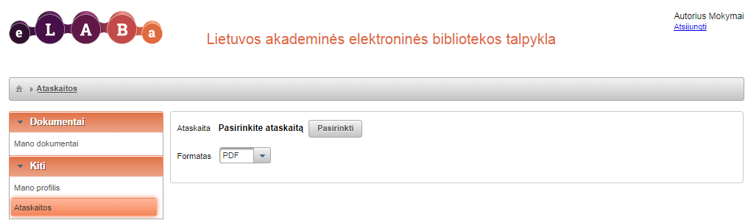
Ataskaitų formavimas
Ataskaitų formavimo posistemė yra pasiekiama per pagrindinio meniu grupės „Kiti“ meniu punktą „Ataskaitos“.
  Bendrieji principai. Ataskaitų sąrašas, paieškos kriterijai, formatai, kitos funkcijos
  Teisės pagal įgaliojimus
  Ataskaitų grupės
Ataskaitų formavimas

Slide 45
Praktinė užduotis

Slide 46
Gynimo komisijos sudarymas, darbo apgynimo fiksavimas
Prisijunkite prie eLABa talpyklos su naudotoju, kuris turi autoriaus vaidmenį, ir užregistruokite naują daktaro disertaciją bei perduokite ją darbo vadovui. Prisijunkite darbo vadovo vardu ir perduokite darbą gynimo komisijos formavimui. Prisijunkite doktorantūros skyriaus darbuotojo vardu ir nurodykite komisijos narius bei perduokite darbą gynimui. Tada užfiksuokite to paties darbo apgynimą ir perduokite darbą bibliotekos darbuotojui. Prisijunkite bibliotekininko vardu ir patvirtinkite ETD dokumentą. Informacija prisijungimui:
eLABa talpyklos adresas: http://158.129.159.127:8080/elaba-web/
Naudotojų duomenys pateikti atmintinėje

Slide 47
14:45–15:00 Pertraukėlė

Slide 48
15:00–16:30 Ketvirtoji mokymų dalis
        Administravimas
      Klasifikatoriai
      Naudotojai
      Vaidmenys
        Veiksmų žurnalas
        Žinių įtvirtinimas. Praktinė užduotis
        Klausimai ir atsakymai. Individualus konsultavimas

Slide 49
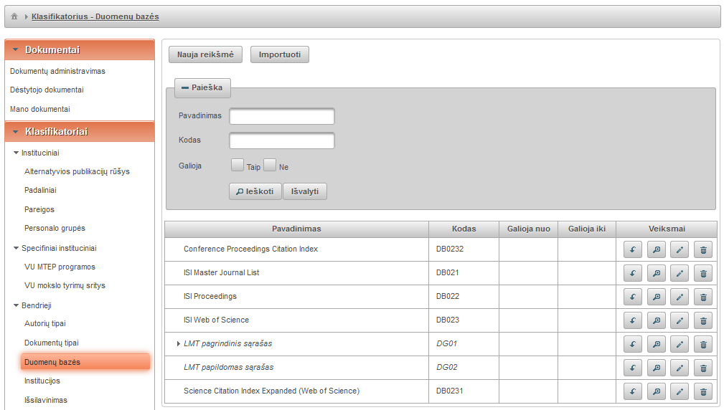
Administravimas
Per eLABa talpyklos naudotojo sąsają galima atlikti tokių sistemos elementų administravimą:
Klasifikatoriai
  Instituciniai
  Specifiniai instituciniai
  Bendrieji
Naudotojai
Vaidmenys

Slide 50
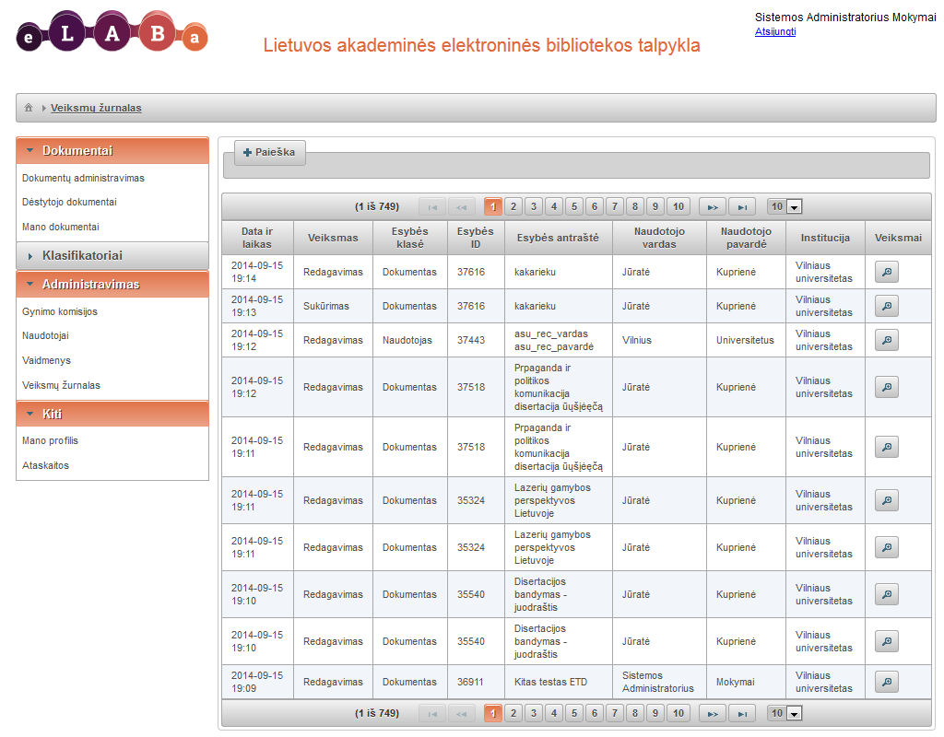
Veiksmų žurnalas
Veiksmų žurnale galima atlikti paiešką pagal tokius duomenis:
Naudotojo pavardė
Naudotojo vardas
Naudotojo asmens kodas
Naudotojo el. paštas
Institucija
Institucijos kodas
Esybės ID
Esybės kodas
Esybės tipas
Esybės antraštė
Veiksmas
Esybės klasė
Data ir laikas

Slide 51
Praktinė užduotis

Slide 52
Klasifikatorių administravimas
Prisijunkite prie eLABa talpyklos su naudotoju, kuris turi administratoriaus vaidmenį, pasirinkite klasifikatorių „Duomenų bazės“. Atlikite tokius veiksmus:
Sukurkite naują reikšmę
Atlikite sukurtos reikšmės paiešką
Redaguokite surastą reikšmę (nurodykite istorinį DB pavadinimą bei priskirkite aukštesnio lygio reikšmę)
Atlikite DB paiešką pagal istorinį pavadinimą
Pašalinkite surastą DB reikšmę
Informacija prisijungimui:
eLABa talpyklos adresas: http://158.129.159.127:8080/elaba-web/
Naudotojas: all.admin@asseco.lt/admin

Slide 53
Naudotojo duomenų administravimas
Prisijunkite prie eLABa talpyklos su naudotoju, kuris turi administratoriaus vaidmenį, pasirinkite meniu punktą „Naudotojai“. Atlikite tokius veiksmus:
Sukurkite naują naudotoją (nurodykite asmens duomenis, slaptažodį, darbo vietos, studijų duomenis, priskirkite naudotojui vaidmenį)
Prisijunkite prie sistemos su naujai sukurtu naudotoju, atlikite vieną iš naudotojui pagal įgaliojimus galimų veiksmų
Prisijunkite kaip administratorius, „užblokuokite“ prisijungimą anksčiau sukurtam naudotojui
Pabandykite jungtis su negaliojančio naudotojo duomenimis

Slide 54
Darbas su veiksmų žurnalu
Prisijunkite prie eLABa talpyklos su naudotoju, kuris turi administratoriaus vaidmenį, pasirinkite meniu punktą „Veiksmų žurnalas“. Atlikite tokius veiksmus:
Suraskite kokie veiksmai buvo atlikti su jūsų šiandien sukurtu dokumentu
Kokius veiksmus per šiandienos mokymus (nuo 9 iki 15 val. ) sistemoje atliko naudotojas „Bibliotekininkas“
Informacija prisijungimui:
eLABa talpyklos adresas: http://158.129.159.127:8080/elaba-web/
Naudotojas: all.admin@asseco.lt/admin

Slide 55
Jūsų klausimai
?
?
?

Slide 56
Ačiū
www.asseco.lt / Tomas Vasiliauskas

Slide 58

Teisinė apsauga
Šios prezentacijos turinys yra apsaugotas autorinių ir nuosavybės teisių. Tekstas, grafika, fotografijos, garsas, animacija, video ir jų naudojimas prezentacijoje yra apsaugotas autorinių ir susijusių teisių įstatymo. Neteisėtas bet kurios prezentacijos medžiagos naudojimas gali būti laikomas autorinių teisių, prekių ženklų ir kitų įstatymų pažeidimu. Šios prezentacijos medžiaga negali būti modifikuojama, kopijuojama, viešai pristatoma, platinama ar naudojama bet kokiais kitais viešais ar komerciniais tikslais, išskyrus, kai Asseco Poland S.A. valdyba suteikia tam raštišką leidimą. Prezentacijos turinį draudžiama perduoti trečiosioms šalims, taip pat kopijuoti jį bet kokiu tikslu, tame tarpe komerciniam naudojimui, platinimui ar modifikavimui. Be to šioje prezentacijoje galimos nuorodos į trečiųjų šalių pasiūlymus ir paslaugas. Šių pasiūlymų ir paslaugų naudojimo sąlygos apibrėžtos trečiųjų šalių įmonių.
Asseco Poland S.A. neprisiima atsakomybės už trečiųjų šalių įmonių pasiūlymų ir paslaugų naudojimo sąlygas, turinį ir poveikį. Šios prezentacijos duomenys ir informacija yra skirti tik informacijos tikslams. Prezentacija paruošta naudojant „Inscale“ kompanijos produktus.
„Asseco Lithuania“ pavadinimas ir logotipas yra registruoti prekių ženklai. Šiuos ženklus naudoti galima tik gavus išankstinį rašytinį Asseco Lietuva, UAB sutikimą.
2014 © Asseco Poland S.A.

